Slide 1
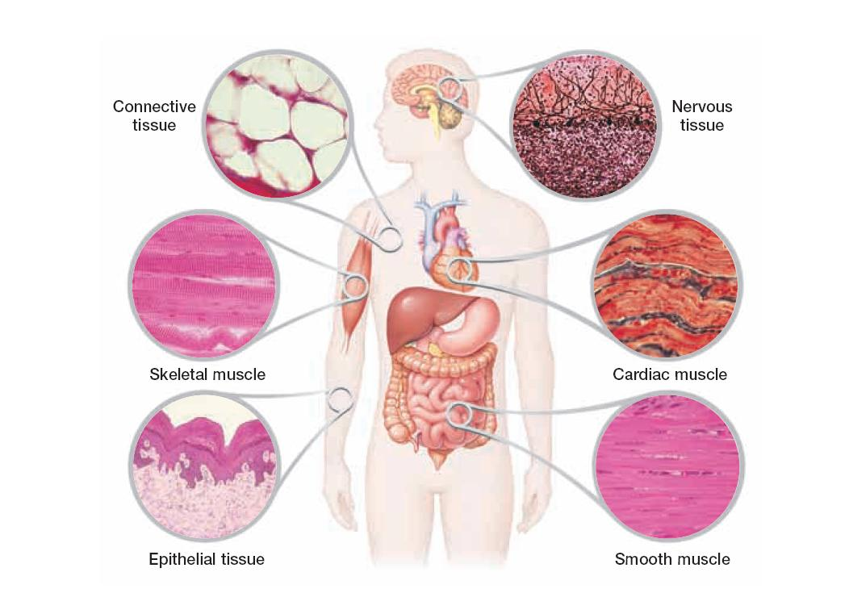
ΚΥΤΤΑΡΑ ΚΑΙ ΙΣΤΟΙ Επιθηλιακός ιστός
Επιμέλεια: Σωτηροπούλου Φωτεινή, Βιολόγος - 1^{ο} ΓΕΛ Αμαλιάδας

Slide 2
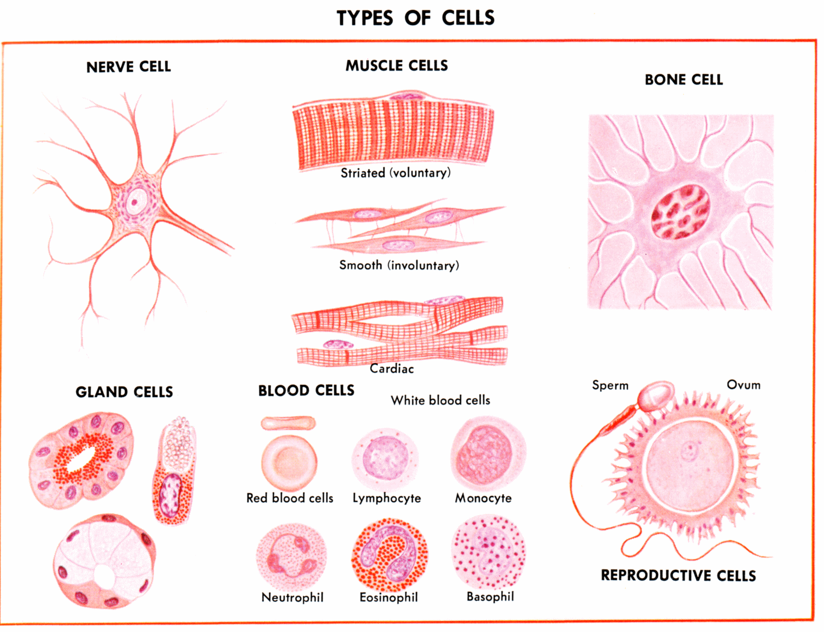
Ο άνθρωπος αποτελείται από τρισεκατομμύρια κύτταρα που εμφανίζουν σημαντική ποικιλομορφία

Slide 3
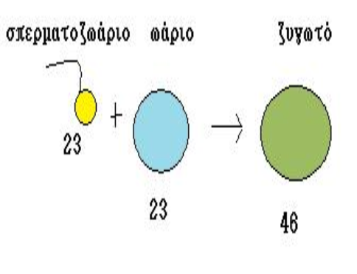
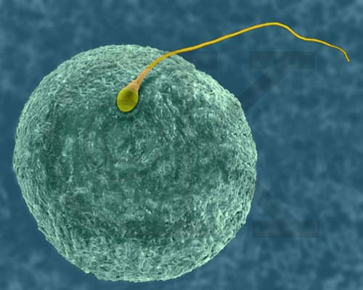
Όλα τα κύτταρα προέρχονται από το ζυγωτό…

Slide 4
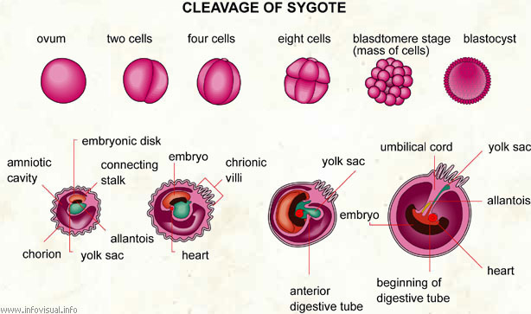
…με αλλεπάλληλες μιτωτικές διαιρέσεις

Slide 5
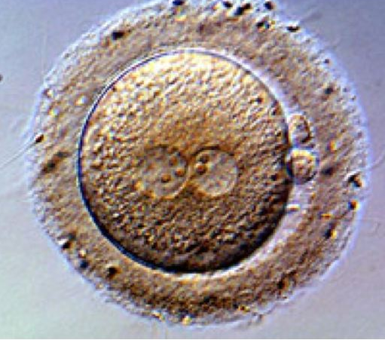
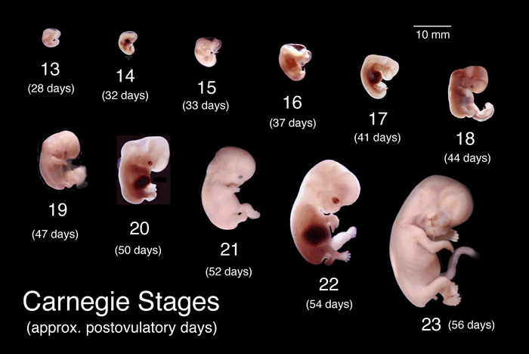
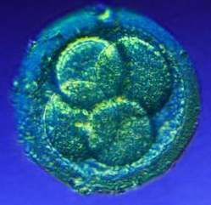
Όλα από ένα μόνο κύτταρο!!!

Slide 6
Τα κύτταρα αποκτούν διαφορετικά μορφολογικά και λειτουργικά χαρακτηριστικά με τη διαδικασία της ΔΙΑΦΟΡΟΠΟΙΗΣΗΣ. Διαφοροποίηση = η πορεία κατά την οποία ένα κύτταρο γίνεται εξειδικευμένο ώστε να επιτελεί μια συγκεκριμένη λειτουργία.

Slide 7
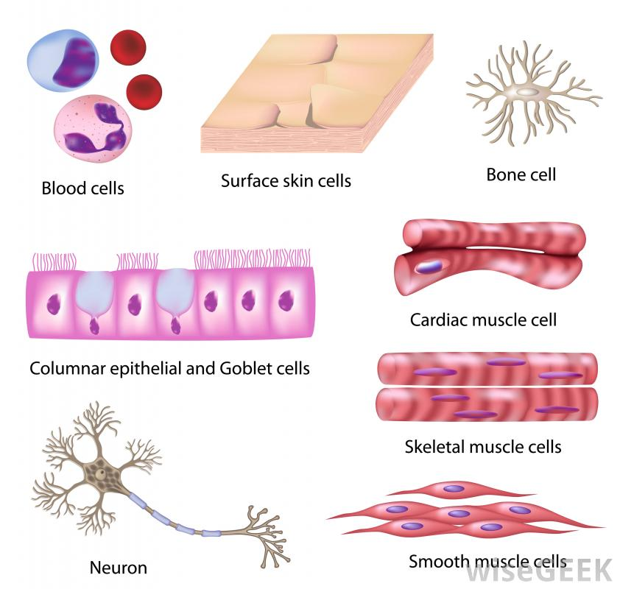

Slide 8
Είδη ιστών
Επιθηλιακός
Ερειστικός
Μυϊκός
Νευρικός
Κύτταρα μορφολογικά όμοια που συμμετέχουν στην ίδια λειτουργία αποτελούν έναν ιστό

Slide 9
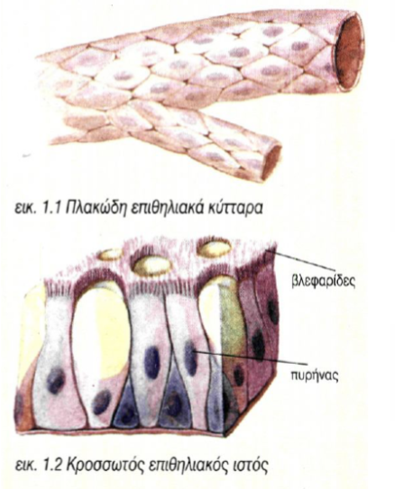
ΕΠΙΘΗΛΙΑΚΟΣ ΙΣΤΟΣ
Κύτταρα στενά συνδεδεμένα μεταξύ τους που σχηματίζουν επιφάνειες
Κυρίως καλύπτουν εξωτερικά το σώμα ή εσωτερικά διάφορες κοιλότητες.

Slide 10
ΡΟΛΟΣ ΕΠΙΘΗΛΙΑΚΟΥ ΙΣΤΟΥ
Προστασία
Απομάκρυνση βλέννας και σκόνης
Διάχυση & απορρόφηση ουσιών
Παραγωγή και έκκριση προϊόντων

Slide 11
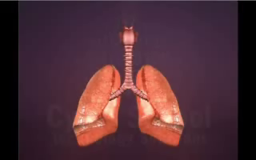
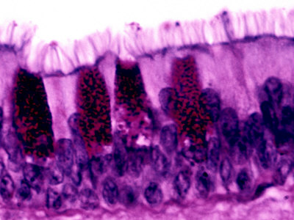
Κροσσωτός επιθηλιακός ιστός
Βλεφαριδοφόρο επιθήλιο στις αεροφόρες οδούς

Slide 12
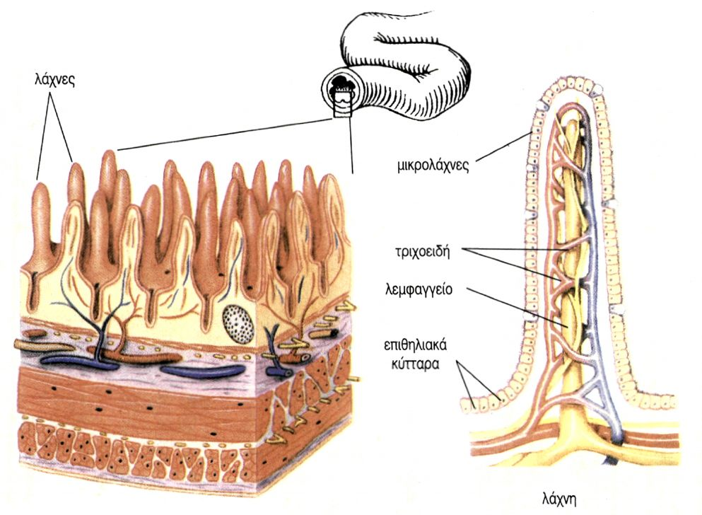
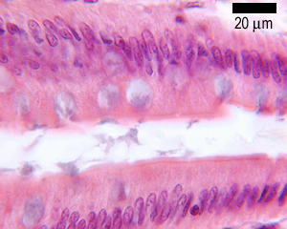
Κροσσωτός επιθηλιακός ιστός
Τα επιθηλιακά κύτταρα του λεπτού εντέρου φέρουν μικρολάχνες που συμβάλουν στην απορρόφηση χρήσιμων τελικών προιόντων της πέψης

Slide 13
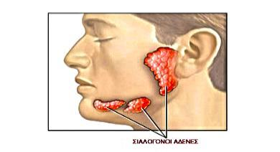
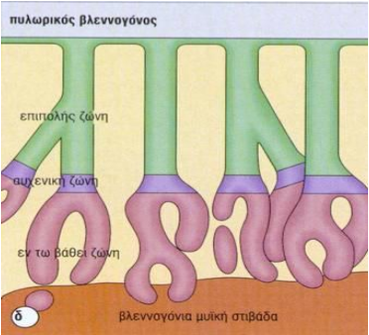
ΑΔΕΝΕΣ
Αδένας = Ομάδα επιθηλιακών κυττάρων που είναι εξειδικευμένα στην έκκριση μιας ουσίας.
Μπορεί να αποτελείται από πολλά κύτταρα (σιελογόνοι αδένες)
Μπορεί να αποτελείται από ένα κύτταρο (βλεννογόνα κύτταρα του γαστρεντερικού σωλήνα)

Slide 14
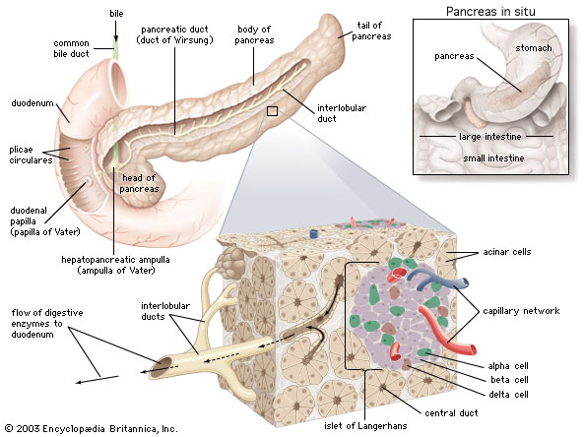
ΕΙΔΗ ΑΔΕΝΩΝ
ΕΞΩΚΡΙΝΕΙΣ: εκκρίνουν προϊόντα στο εξωτερικό του οργανισμού (ιδρώτας) ή σε εσωτερικές κοιλότητες (σάλιο), δια μέσου ενός εκφορητικού πόρου.
ΕΝΔΟΚΡΙΝΕΙΣ: εκκρίνουν προϊόντα στο αίμα (υπόφυση)
ΜΕΙΚΤΟΙ: έχουν εξωκρινή και ενδοκρινή μοίρα: π.χ. πάγκρεας.
ΠΑΓΚΡΕΑΣ
η εξωκρινής μοίρα εκκρίνει το παγκρεατικό υγρό στο δωδεκαδάκτυλο
η ενδοκρινής μοίρα εκκρίνει ινσουλίνη και γλυκαγόνη στο αίμα

